Slide 1
IZAZOVI RAZVOJA NAPREDNIH MODELA ZA REGULACIJU DISTRIBUTIVNE DJELATNOSTI
Prof. emeritus Ilija Vujošević, Univerzitet Crne Gore, Elektrotehnički fakultet
Prof. dr Zoran Miljanić , Univerzitet Crne Gore, Elektrotehnički fakultet
VI Savjetovanje CG KO CIGRE, Budva maj 2019.

Slide 2
Sadržaj
UVOD
VODEĆI PRINCIPI BUDUĆIH ODS
NOVI REGULATORNI OKVIRI
RIIO REGULATORNI KONCEPT
  Ključne karakteristike
  Podsticaji za inovacije
  Utvrđivanje regulatornog prihoda
ZAKLJUČAK
PITANJA RECENZENATA

Slide 3
Uvod
Dinamičan razvoj elektroenergetskog sektora
  obnovljiva proizvodnja preuzima primat
  veći fokus na energetsku efikasnost
  snažniji pomjeraj prema elektrifikaciji transporta, zgrada i industrije
  pametni sistemi omogućavaju kupcima da igraju aktivniju ulogu u isporuci energije i snabdijevanju
Paket za čistu energiju (Clean Energy Package - CEP)
Raznolikost u pogledu broja ODS u svakoj državi članici EU
Velika ulaganja u dekarbonizaciju proizvodnje
Stvarni pokretači energetske tranzicije biće korisnici
Regulatorni koncept „troškovi plus“ nije efikasno sredstvo za postizanje navedenih ciljeva
Novi fleksibilni regulatorni okviri su neophodni

Slide 4
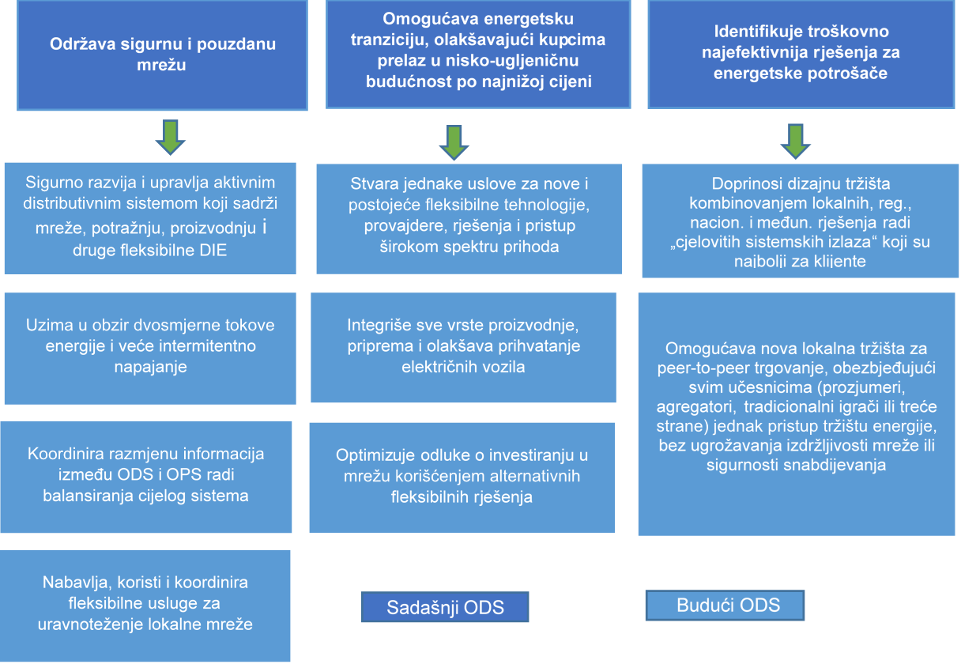
VODEĆI PRINCIPI BUDUĆIH ODS
Izazov za buduće ODS - Razvoj i upravljanje mrežom na pouzdan i održiv način, pružajući korisnicima pravedan i ekonomičan pristup distributivnoj mreži.
Cilj je dostižan ako se ispune dva ključna uslova:
  optimizacija cjelokupnog energetskog sistema i
  obezbjeđenje benefita svim društvenim subjektima.

Slide 5
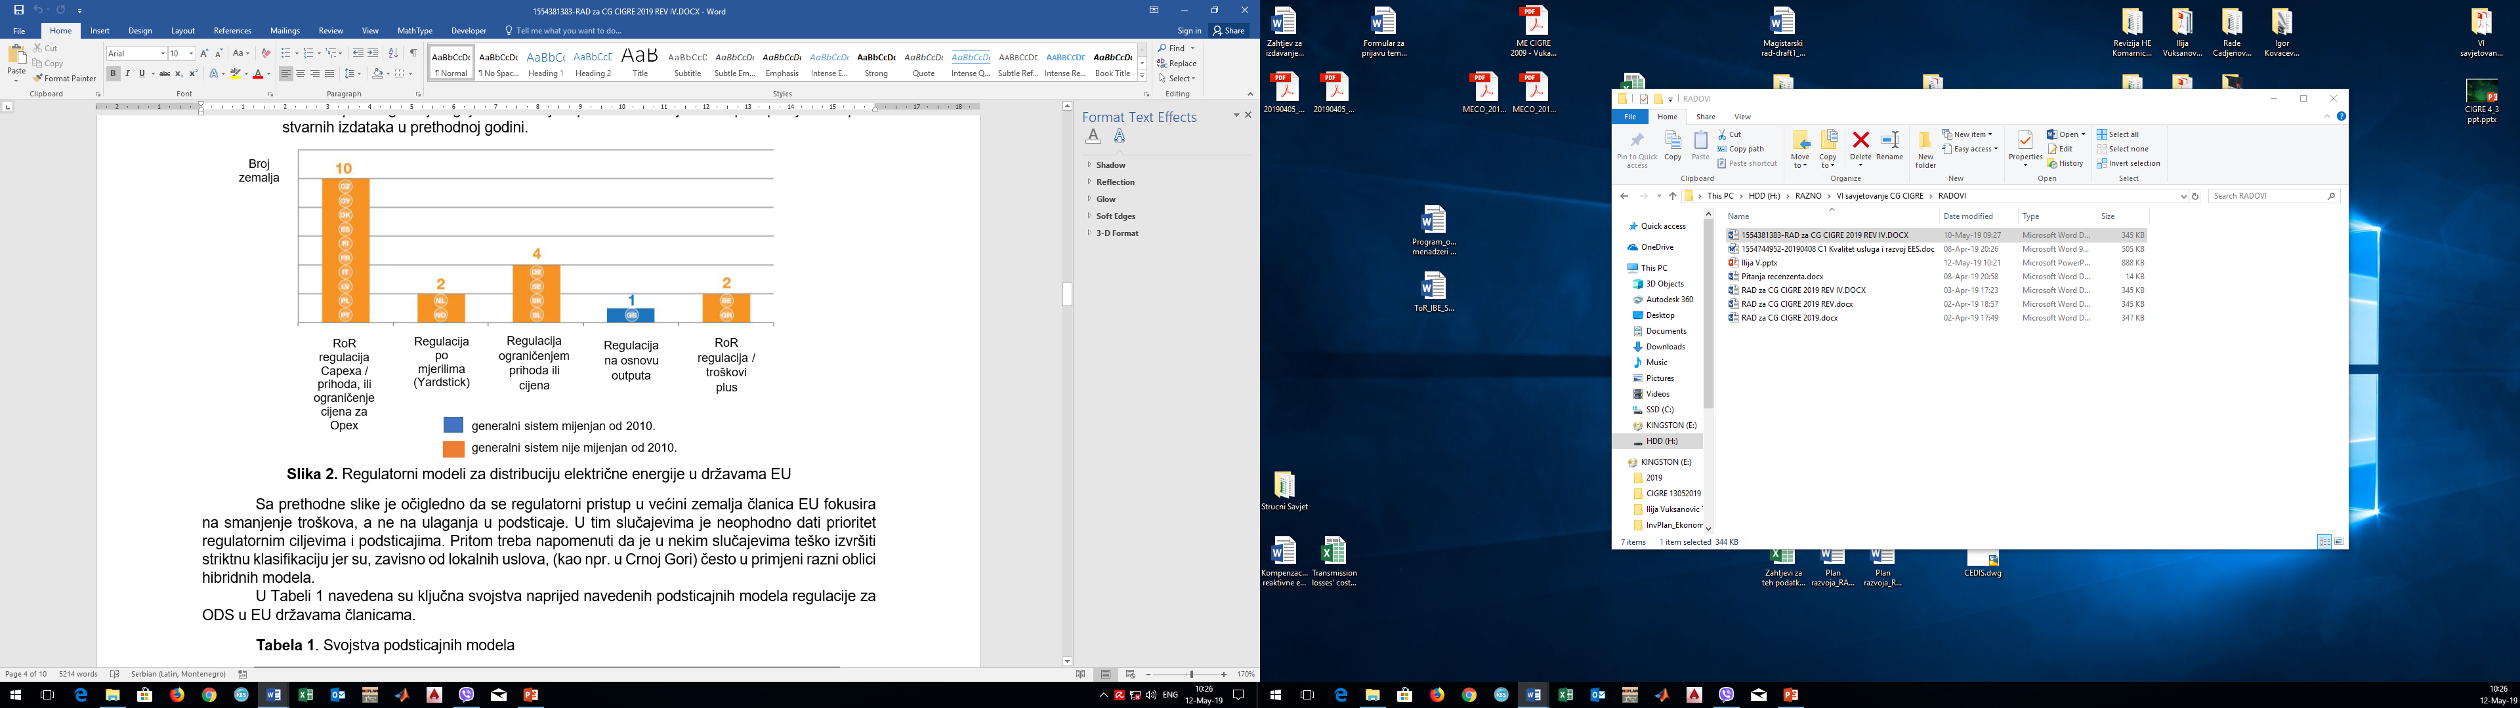
NOVI REGULATORNI OKVIRI
Zastarjele regulatorne metode (trošak plus i stopa povrata)
EU fokusirana na smanjenje troškova, a ne na ulaganja u podsticaje
Neophodno dati prioritet regulatornim ciljevima i podsticajima
Samo Velika Britanija primijenila novi sistem regulacije, zasnovan na izlaznim rezultatima

Slide 6
RIIO REGULATORNI KONCEPT …
Revenue = Incentives + Innovation + Outputs
Ofgem (The Office of Gas and Electricity Markets) – 760 zapos.
Pristekao iz RPI-X (Retail Prices Index)
Za ODS u regulatrnom periodu 2015-2023. ima naziv RIIO-ED1
Sadrži paket dodatnih podsticaja inovacija ODS-ima
Podsticanje pružanja usluga
Pristup ukupnih izdataka (Totex=Opex+Capex)
Ključne komponente:
  izlazne vrijednosti mreža;
  dobro obrazloženi poslovni planovi;
  8 godina ex ante kontrole cijena;
  mehanizmi podsticaja i nesigurnosti i
  posebni podsticaji za inovacije.

Slide 7
RIIO REGULATORNI KONCEPT …
Usluge:
  Sigurnost (Health and Safety Executive)
  Ekološki uticaj
  Zadovoljstvo kupaca
  Socijalne obaveze (Ofgem "Strategije ranjivosti klijenata“)
  Povezanost
  Pouzdanost i dostupnost (kontinuirao praćenje SAIDI i SAIFI)
Izlazi: primarne i sekundarne usluge
Zaštita klijenata – značajna uloga ODS
Tradicionalna uloga biznis plana
Mehanizmi nesigurnosti - nedovoljna predvidljivost tržišnih uslova
Grupa za izazove korisnika (Consumer Challenge Group - CCG)

Slide 8
RIIO REGULATORNI KONCEPT …
Paket za podsticanje inovacija (Innovation Stimulus Package - ISP)
  Tri specifična mehanizma podsticaja mrežnih inovacija:
    Dodatak za inovacije (NIA)
    Konkurencija za inovacije (NIC)
    Mehanizam uvođenja inovacija ( IRM)
  Osnovni Totex podsticajni mehanizam (TIM)– Za smanjene troškove nagrađuju se i ODS (kroz veći povrat na prihod) i korisnici (manji troškovi transponovani u tarife)
Utvrđivanje regulatornog prihoda
  Poslovni plan i ex ante odluka o kontroli cijena sa komponentama:
    Osnovni dozvoljeni prihod koji kompanija može ostvariti u svakoj godini kontrole;
    Snaga tekućeg podsticaja efikasnosti na poslovanje;
    Priroda i oblik bilo kakvih posebnih nagrada/podsticaja vezanih za izlazne rezultate;
    Priroda i oblik mehanizama neizvjesnosti

Slide 9
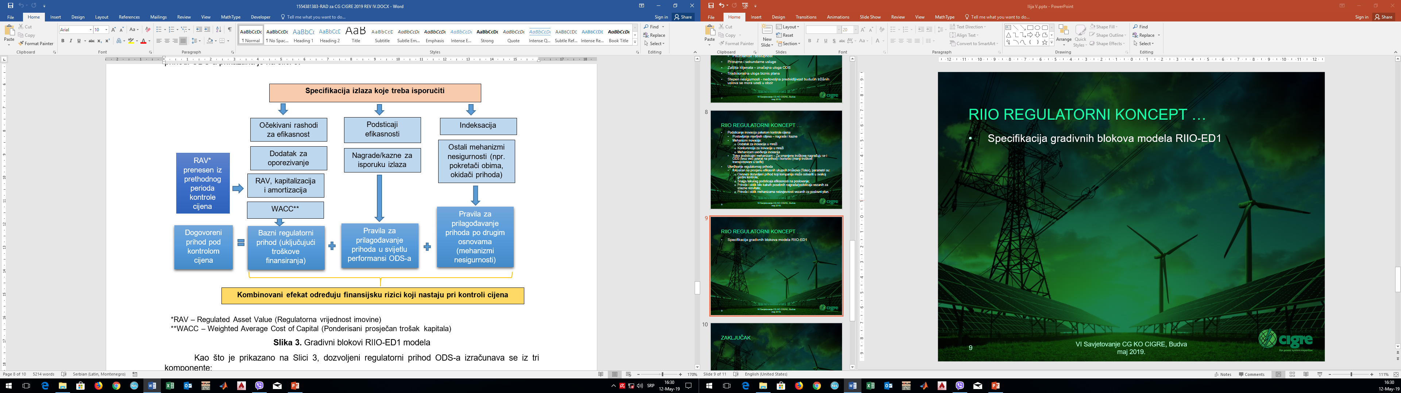
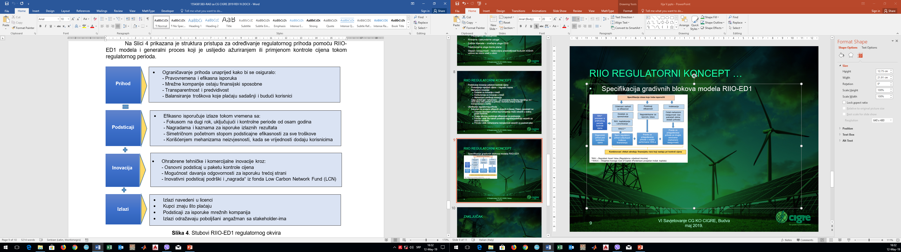
RIIO REGULATORNI KONCEPT …
Specifikacija gradivnih blokova modela RIIO-ED1
Glavna razlika u odnosu na RPI-X je u određivanju bazne imovine (ne prema Capex-u nego prema Totexu) “spori novac” i “brzi novac”
Dozvoljeni prihodi ODS-a prilagođeni su njihovim stvarnim performansama kroz godišnja ažuriranja u tzv. godišnjem iteracionom procesu

Slide 10
RIIO REGULATORNI KONCEPT …
Maksimalni dozvoljeni prihod u bilo kojoj godini određuje se ina osnovu:
  Bazni dozvoljeni prihod
  MOD - godišnji faktor prilagođavanja koji se primjenjuje na bazni dozvoljeni prihod putem posebnog finansijskog modela kontrole cijena (Price Control Financial Model - PCFM)
  Prelazni troškovi su nekontrolisane varijacije u troškovima koje se direktno prenose na kupce.
  Podsticajna prilagođavanja: dozvoljeni prihod se godišnje ažurira na osnovu performanse kompanije po specificiranim izlazima.
  Korekcioni faktor (iz prethodne kontrole cijena): to su troškovi koji pripadaju prethodnom periodu pregleda koji će se nadoknaditi kroz dozvoljeni prihod kod tekućeg pregleda kontrole cijena.

Slide 11
ZAKLJUČAK
Energetski miks se danas značajno mijenja
Postojeći regulatorni okviri često ne pružaju odgovarajuće alate ODS-ima da aktivno upravljaju svojim mrežama
  ODS-i moraju držati korak s novim načinima generisanja, distribucije i potrošnje energije… i postati katalizatori tih promjena!
Jedan od naprednijih modela je RIIO-ED1 okvir - Velika Britanija
  učiniti mrežu pametnijom
  bržu integraciju proizvodnje niskokarbonske emisije
  pomoći kupcima da smanje račune za isporučene usluge
Glavne komponente
  Ex-ante određivanje dozvoljenih prihoda;
  Podsticanje troškova koji se zasnivaju na Totex-u, kako bi se uklonile distorzije između odluka za Opex i Capex i
  Uvođenje podsticajnih šema zasnovanih na isporučenim uslugama kako bi se prihodi jasno doveli u vezu sa postavljenim ciljnim parametrima i uporedivim performansama.

Slide 12
RECENZENTSKA PITANJA
Koliki je uticaj izbora benchmarking studija na pravilno definisanje ciljeva u pogledu efikasnosti poslovanja koje moraju ispuniti operatori distributivnih mreža? Da li se iste benchmarking studije mogu koristiti za sve operatore distributivne mreže bez obzira na njihovu veličinu i tehničke karakteristike?
Koliki vremenski okvir pokrivaju mehanizmi neizvjesnosti koji se primjenjuju kod određivanja dozvoljenog prihoda? U kolikoj mjeri oni ublažavaju rizik poslovanja za operatere distributivne mreže?
Da li su mehanizmi koji promovišu inovacije imperativni, ili samo predstavljaju mogućnost koju operatori distributivnih mreža mogu koristiti? Tačnije, da li postoji penalizacija ukoliko inovacije izostanu?

